Slide 1

第二章 平面向量及其应用
2.5.2 向量数量积的坐标表示
& 2.5.3 利用数量积计算长度与角度

Slide 2
一、平面向量数量积的坐标表示
问题：在平面直角坐标系中，设 i，j 分别是 x 轴和 y 轴方向上的单位向量，设 a = (x₁，y₁)，b = (x₂，y₂)，试将 a，b 用 i，j 表示，并计算 a·b.
∵a = x₁i+y₁ j，b= x₂i+y₂ j，
∴a·b = (x₁i+y₁ j)·(x₂i +y₂ j) = x₁x₂i²+(x₁y₂+x₂y₁)i·j+y₁y₂ j².
∵i² = 1，j² = 1，i·j = 0，∴a·b = x₁x₂ + y₁y₂.
平面向量数量积：
（1）符号表示：设向量 a = (x₁，y₁)，b = (x₂，y₂)，则 a·b = x₁x₂ + y₁y₂ .
（2）语言叙述：两个向量的数量积等于它们对应坐标的乘积的和.

Slide 3
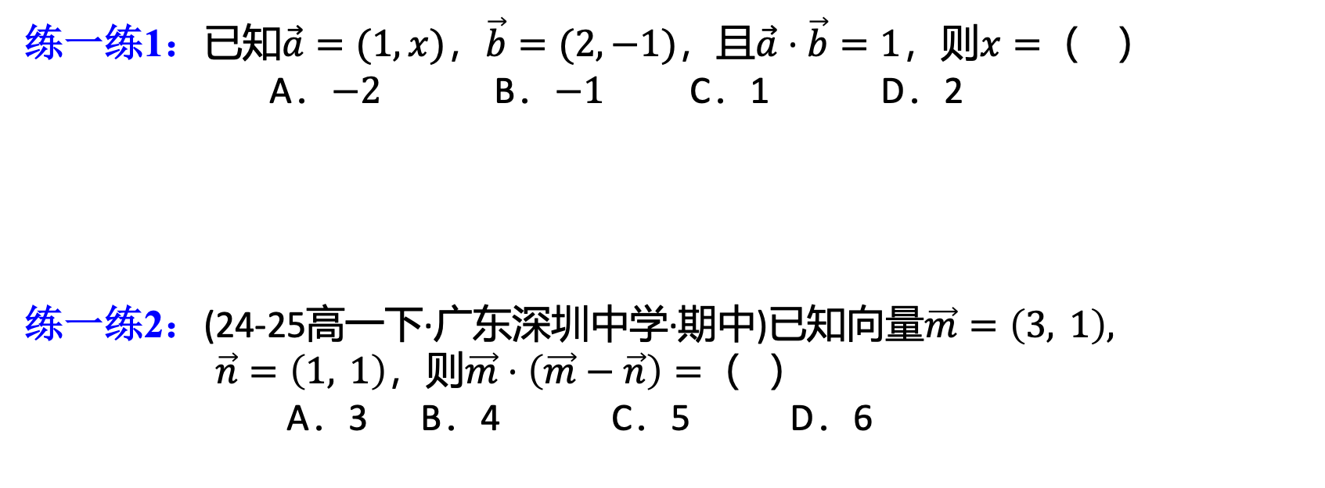
练一练1：已知$\vec{a}=(1,x)$，$\vec{b}=(2,−1)$，且$\vec{a}⋅\vec{b}=1$，则$x=$（ ）
A．$−2$ B．$−1$ C．1 D．2
练一练2：(24-25高一下·广东深圳中学·期中)已知向量$\vec{m}=\left(3, 1\right),$
$\vec{n}=\left(1, 1\right)$，则$\vec{m}⋅\left(\vec{m}−\vec{n}\right)=$（ ）
A．3 B．4 C．5 D．6

Slide 4
二、平面向量模的坐标形式及两点间的距离公式
问题1：在平面直角坐标系中，设 i，j 分别是 x 轴和 y 轴方向上的单位向量，若 a = (x，y)，试将向量的模 |a| 用坐标表示.
∵ a = xi + yj，x，y∈R，
∴ a² = (xi + yj)² = (xi)² + 2xyi·j + (yj)² = x²i² + 2xyi·j + y²j².
又i² = 1，j² = 1，i·j = 0，∴ a² = x² + y²，

Slide 5
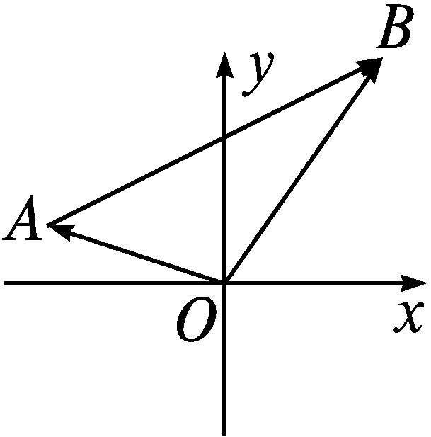

Slide 6
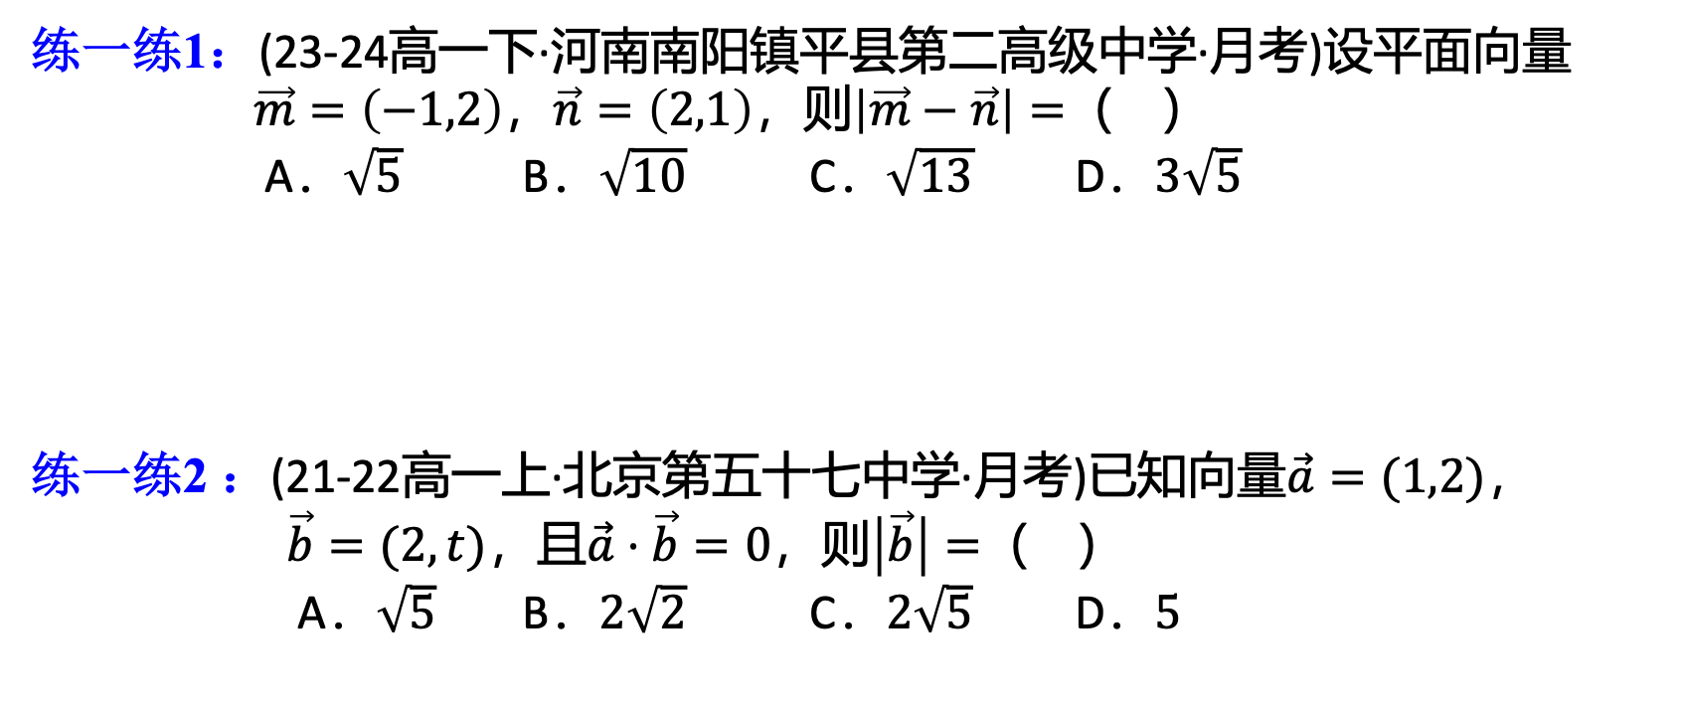
练一练1：(23-24高一下·河南南阳镇平县第二高级中学·月考)设平面向量
$\vec{m}=\left(−1,2\right)$，$\vec{n}=\left(2,1\right)$，则$\left|\vec{m}−\vec{n}\right|=$（ ）
A．$\sqrt{5}$ B．$\sqrt{10}$ C．$\sqrt{13}$ D．$3\sqrt{5}$
练一练2 ：(21-22高一上·北京第五十七中学·月考)已知向量$\vec{a}=(1,2)$，
$\vec{b}=(2,t)$，且$\vec{a}⋅\vec{b}=0$，则$\left|\vec{b}\right|=$（ ）
A．$\sqrt{5}$ B．$2\sqrt{2}$ C．$2\sqrt{5}$ D．$5$

Slide 7
三、向量的夹角与垂直
问题1：设 a = (x₁，y₁)，b = (x₂，y₂)，若 a⊥b，则 a，b 坐标间有何关系?
a⊥b ⇔ a·b = 0 ⇔ x₁x₂ + y₁y₂ = 0.
问题2：设 a，b 都是非零向量，a = (x₁，y₁)，b = (x₂，y₂)，θ 是 a 与 b 的夹角，那么 cos θ 如何用坐标表示?

Slide 9
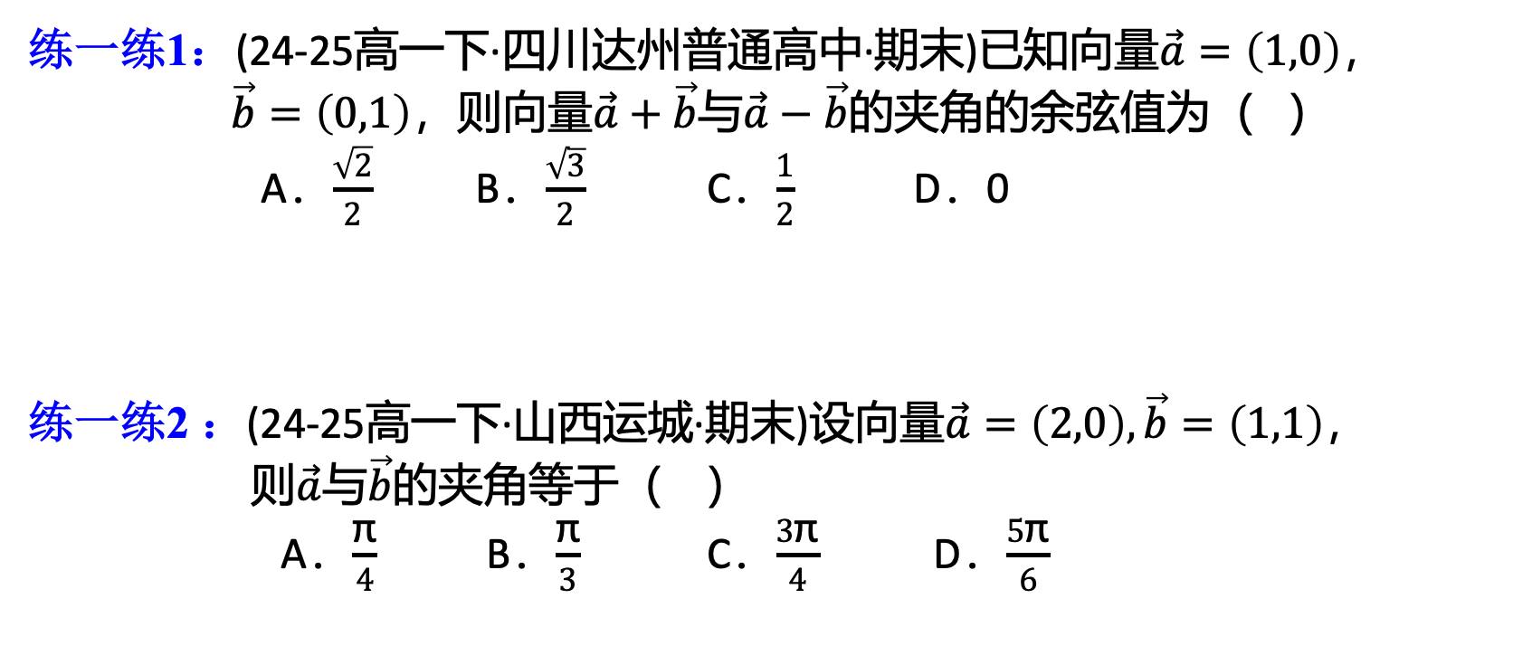
练一练1：(24-25高一下·四川达州普通高中·期末)已知向量$\vec{a}=\left(1,0\right)$，
$\vec{b}=\left(0,1\right)$，则向量$\vec{a}+\vec{b}$与$\vec{a}−\vec{b}$的夹角的余弦值为（ ）
A．$\frac{\sqrt{2}}{2}$ B．$\frac{\sqrt{3}}{2}$ C．$\frac{1}{2}$ D．0
练一练2 ：(24-25高一下·山西运城·期末)设向量$\vec{a}=\left(2,0\right),\vec{b}=\left(1,1\right)$，
则$\vec{a}$与$\vec{b}$的夹角等于（ ）
A．$\frac{\text{π}}{4}$ B．$\frac{\text{π}}{3}$ C．$\frac{3\text{π}}{4}$ D．$\frac{5\text{π}}{6}$

Slide 10
例1：求向量的长度.
已知平面向量 a = (1，1)，b = (0，2)，求 a - 2b 的坐标和模的大小.
分析：首先利用向量的坐标运算求得a - 2b的坐标，然后求模.
解：∵ a = (1，1)，b = (0，2)，∴ a - 2b = (1，1) - 2(0，2) = (1，- 3)，
求向量的模的两种基本策略：
1. 字母表示的运算，利用 |a|² = a²，将向量的模的运算转化为向量与向量的数量积的问题；
2. 坐标表示的运算，若 a = (x，y)，则 a·a = a² = |a|² = x² + y²，于是有

Slide 11
例2：向量的夹角与垂直
已知 a，b，c 是同一平面内的三个向量，其中 a = (2，1).

Slide 12
向量的夹角求解的一般步骤：
1. 先利用平面向量数量积的坐标表示求出两向量的数量积； 2. 再求出两向量的模；
3. 由公式 cos θ = ，计算 cos θ 的值； 4. 在区间 [0，π] 内，由 cos θ 的值确定角 θ.

Slide 13
练一练1：设 a = (1，-2)，b = ( -3，4)，c = (3，2)，则(a + 2b)·c = ( )
A.12 B.0 C. - 3 D. - 11
C
解析：∵a = (1， - 2)，b = ( - 3，4)，c = (3，2)，
∴ a + 2b = ( - 5，6)，∴(a + 2b)·c = ( - 5)×3 + 6×2 = - 3.

Slide 14
1
练一练2：已知 a = (2，-1)，b = (2，3)，则 a·b = ，|a + b| = .

